Slide 1
PROJET DU JEU DE GO Réalisé par : - AMCHAROD YASSINE - ETANGI SALAH-EDDINE Encadré par : - Mlle CHERRABI

Slide 2
PLAN :
INTRODUCTION.
PRESENTATION DU PROJET.
METHODOLOGIE.
PRESENTATION DE LA REALISATION.
AMELEORATION.
PROBLEMES RENCONTRES.
CONCLUSION.
NOTRE JEU.

Slide 3
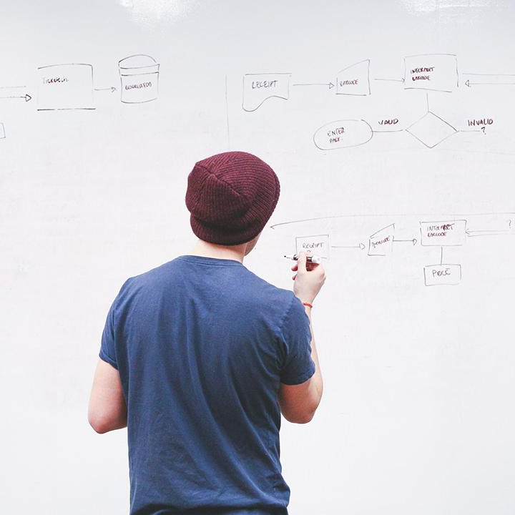
INTRODUCTION

Slide 4
Ce projet s’inscrit dans le cadre de module « Techniques de programmation ». L’objectif est de programmer le jeu de stratégie GO en utilisant le langage C et toutes nos connaissances et compétences acquises pendant ce module.

Slide 5
PRESENTATION DU PROJET

Slide 6
JEU DE GO
GO c´est un jeu né en CHINE il y a plusieurs milliers d’années .
Il s´agit d´un jeu combinatoire qui se déroule sur un plateau (Goban) de différentes tailles.
Le but du jeu est de former le plus de territoire et de capturer les pierres de l’adversaire.

Slide 7
LES REGLES POUR JOUER
Le GO se joue à deux joueurs ; l’un prend les pierres noires et l’autre les pierres blanches .
Chacun place une pierre sur le goban à tour de rôle et il n’a pas le droit de la déplacer.
Le joueur ayant le noir commence toujours , sauf s’il existe une différence de niveau, le joueur le plus faible place des pierres supplémentaires blanches premièrement.

Slide 8
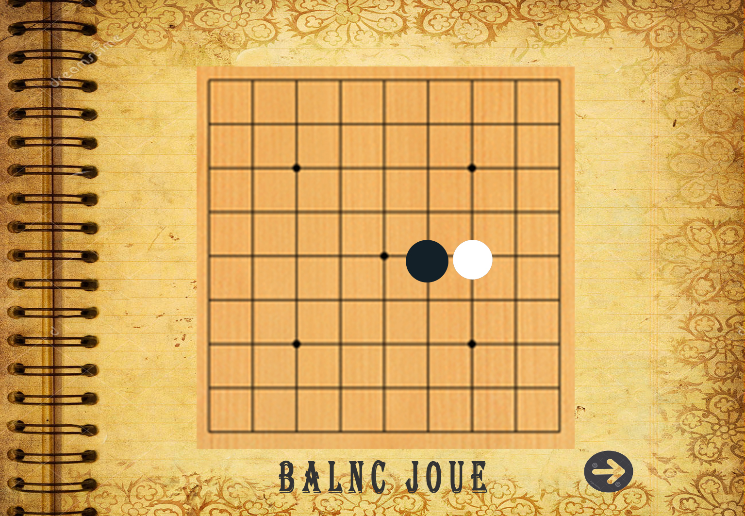
LE GOBAN
Forme :
grille des intersections des lignes horizontales et verticales.
Taille :
9x9 , 13x13 ou 19x19.
Nombre de pierres :
Supposé infini .

Slide 9
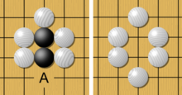
REGLES A IMPEMENTER :
Capture des pierres .
Coups interdits .
KO.
Détermination du résultat.
Fin de partie.

Slide 10

METHODOLOGIE

Slide 11
Comme notre projet est un logiciel informatique il faut d’abord choisir une façon de raisonner et d’implémenter une solution à notre problématique; nous avons utilisé la programmation impérative.

Slide 12
PRESENTATION DE LA REALISATION
🔨

Slide 13
Les importantes tâches réalisées dans notre JEU

Slide 14
LES INTERFACES
JOUER
Goban.
Les pierres.
Textes et images en ascii art.
Les menus.
Navigation.
Couleurs.
Capturation des pierres.
Coups interdits.
KO.
Handicap.
Fin de partie.
Détermination du résultat.
6 problèmes TSUMEGO.

Slide 15
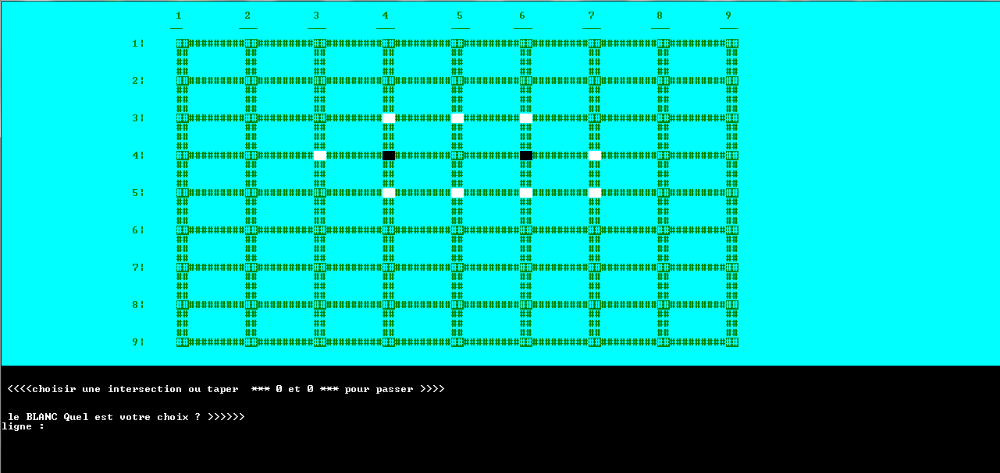
LES INTERFACES
Place your screenshot here
Le Goban et les pierres :
C’est une matrice de taille 9x9; dont Le nombre 0 représente le vide et le 1 une pierre noire et 2 une pierre blanche c’est la function blanc_noir qui traduit ce nombre en couleur.
On a utilisé la function COLOR pour traiter les couleurs.

Slide 16
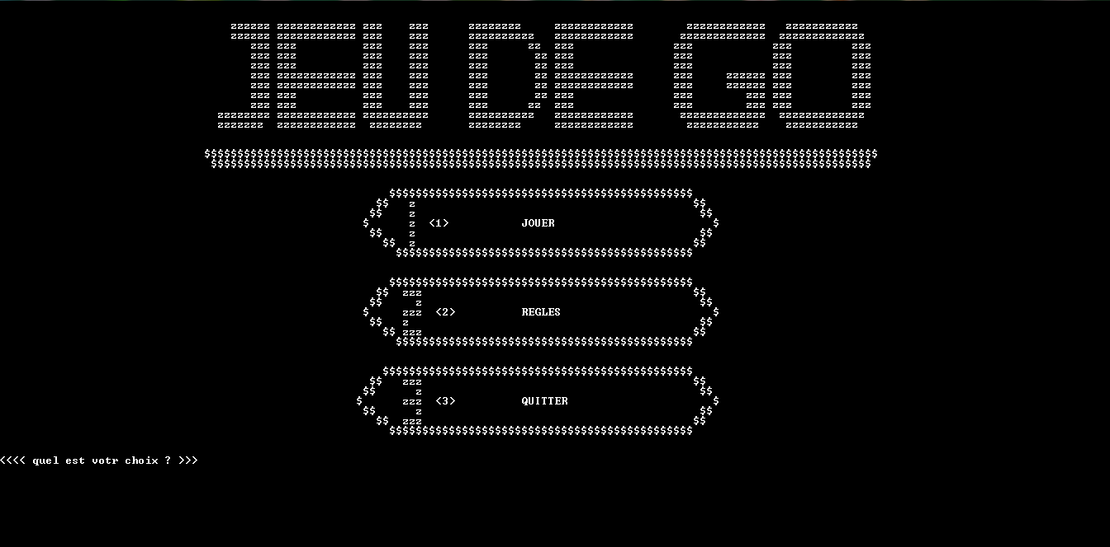
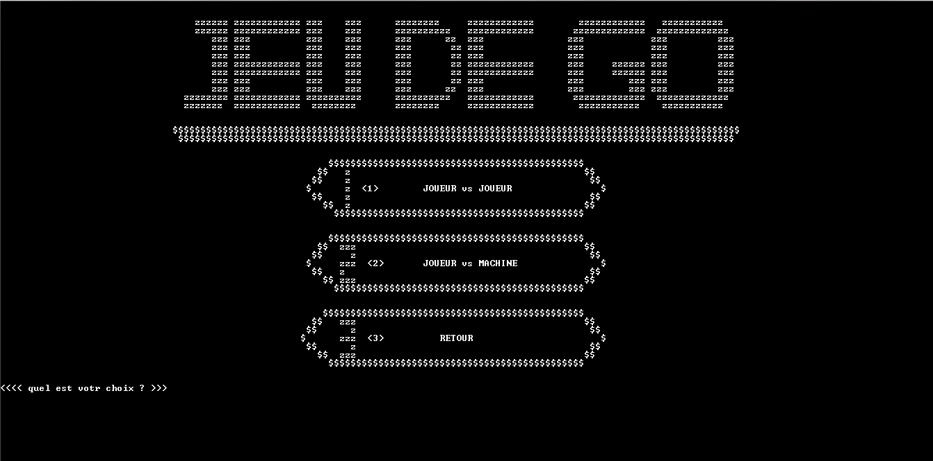
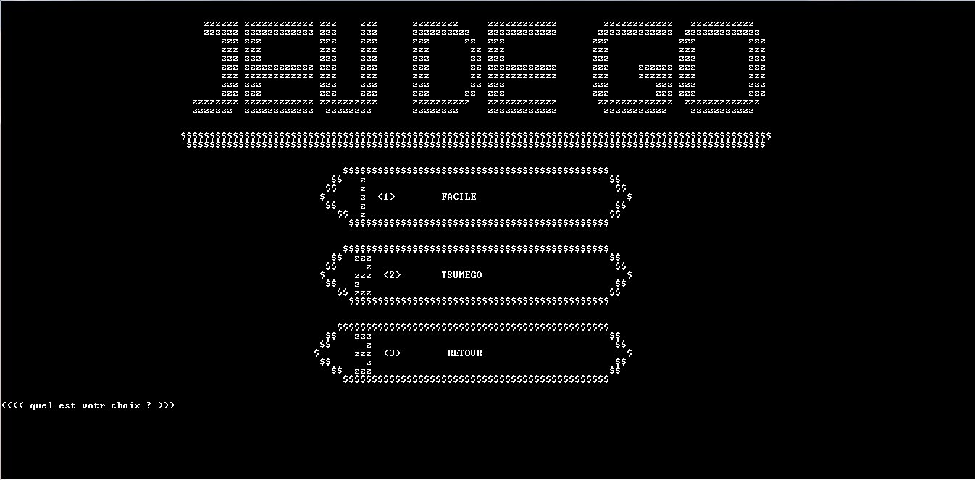
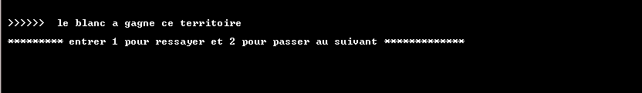
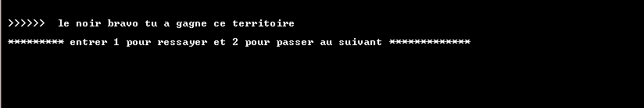
LES INTERFACES
Les menus et la navigation :

Slide 17
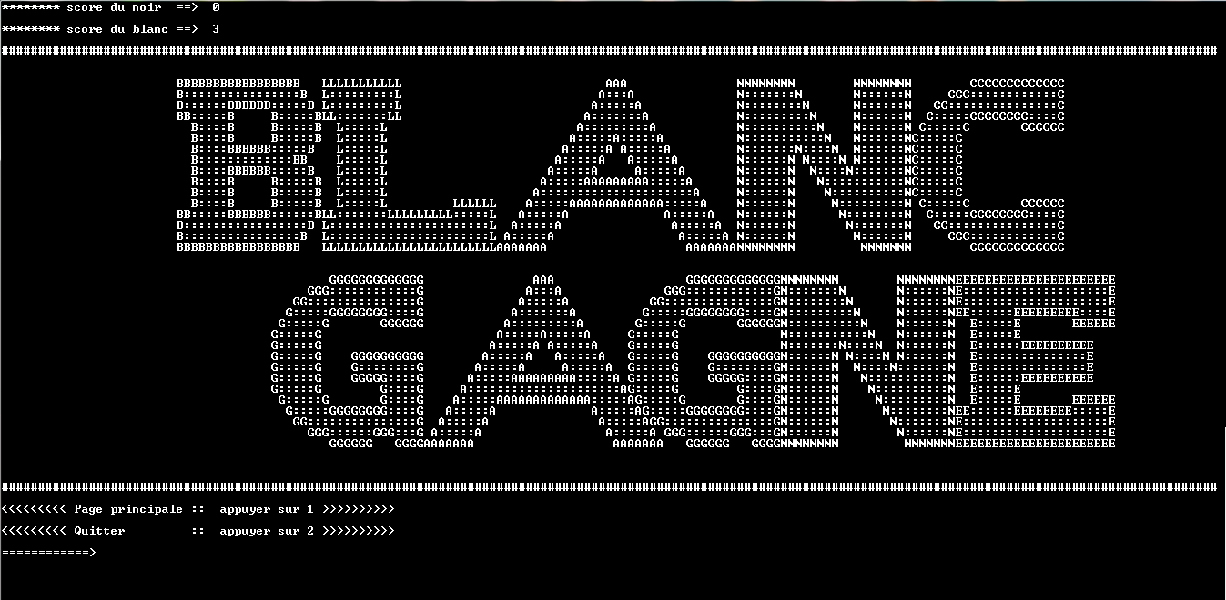
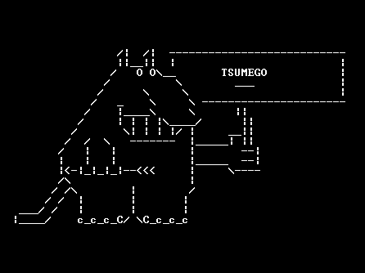
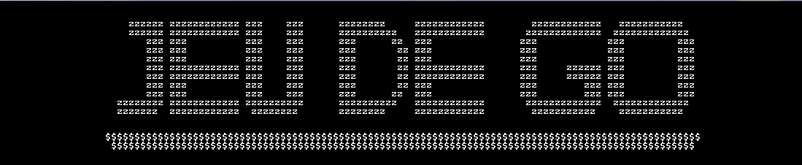
LES INTERFACES
L’ascii art :

Slide 18
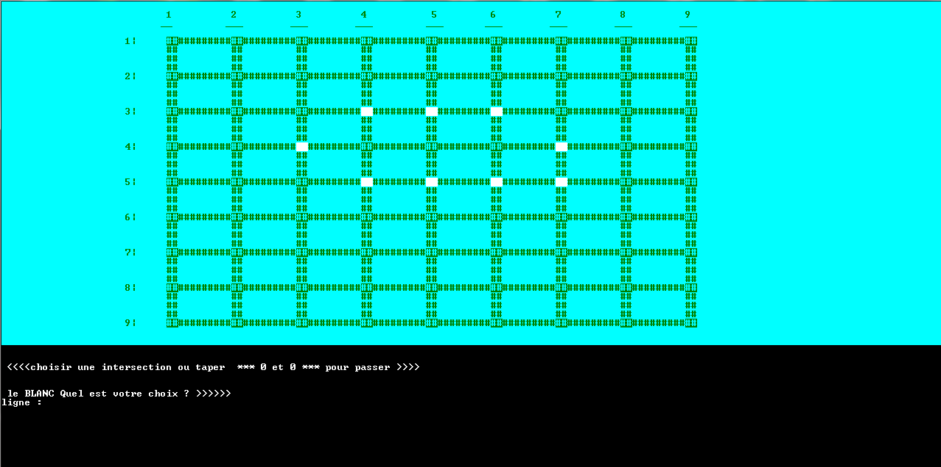
JOUER
Capturation des pierres :
Si un ensemble de pierres de même couleur ( groupe ) a une dégrée de liberté nul donné par la fonction <<degree_group>> il va être capturé.
La fonction principale pour la récupération s’appelle <<chasse >> .

Slide 19
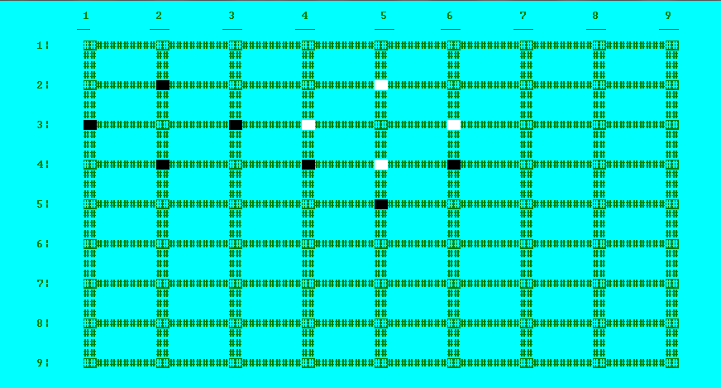
JOUER
Coups interdits et KO :
La fonction << degree_liberte>> donne la dégrée de liberté une pierre et << nbr_voisin>> donne le nombre de voisin de même de couleur
Ces deux fonctions se basent sur les tests .
Pour le KO on a utiliser les variable ko_noir et Ko_blanc initialisés par défauts sur 1 puis on les décrémente pour marquer un KO .

Slide 20
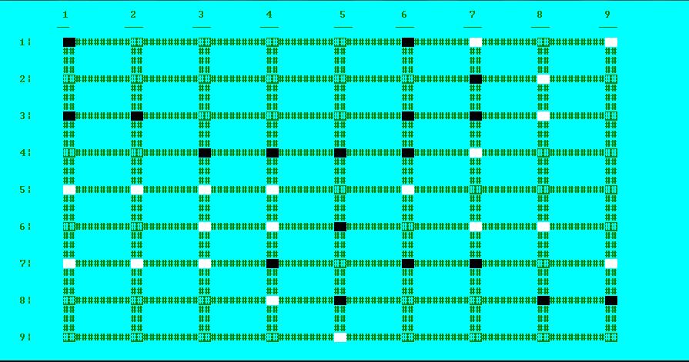
JOUER
Fin de partie et détermination du résultat :
Si les deux joueur passent successivement, la partie se termine .
La fonction << les_biens>> attribue a chaque joueur son score.
la fonction << gagnant >> affiche le joueur gagnant à partir du score : << score_noir >> et << score_blanc>> .

Slide 21
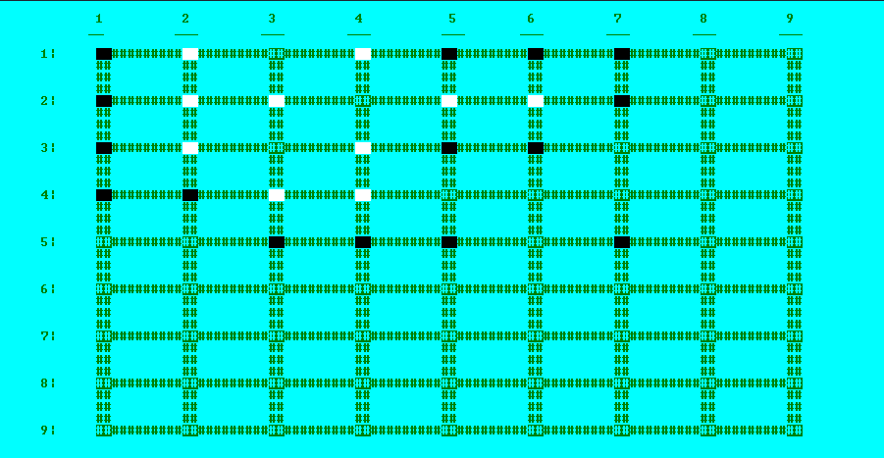
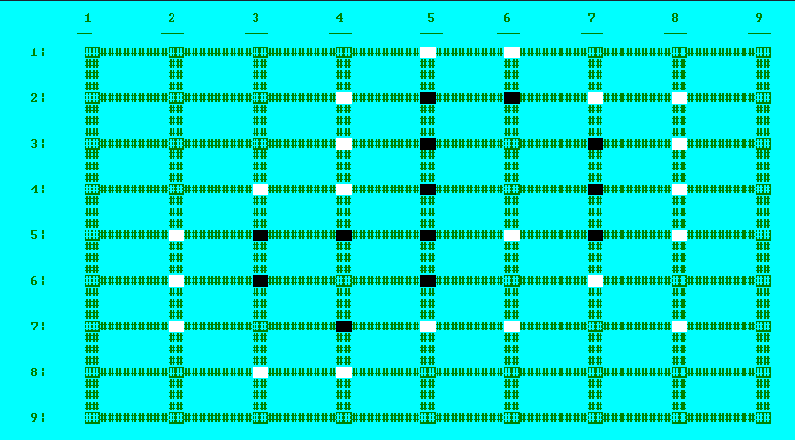
JOUER
TSUME GO:
Un tsumego désigne un problème de GO,
typiquement de « vie et mort ».
6 TSUME GO.
Simple intelligence artificielle .

Slide 22
Amélioration

Slide 23

Amélioration
Utilisation d’une interface garphique:

Slide 24
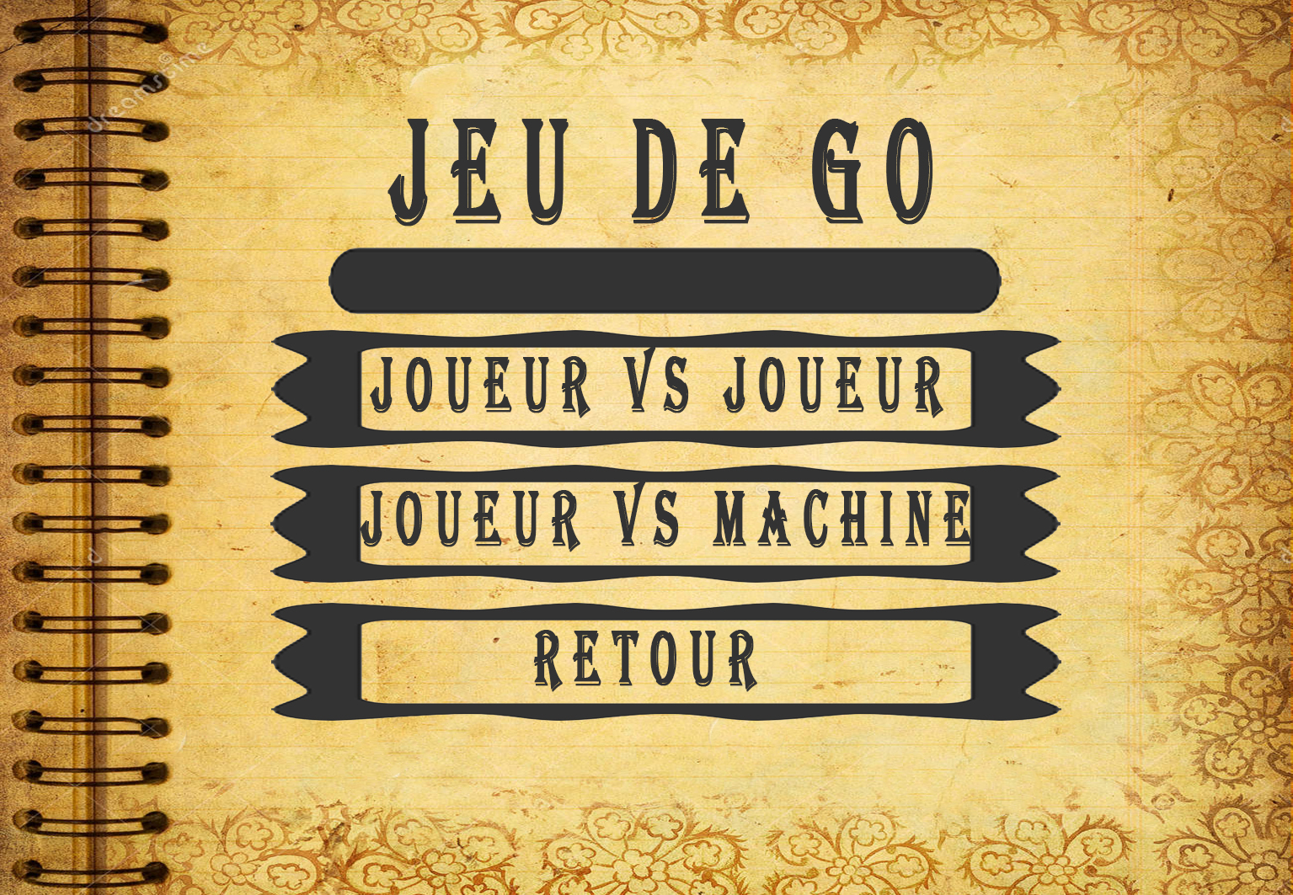
Amélioration
Utilisation d’une interface garphique:

Slide 25
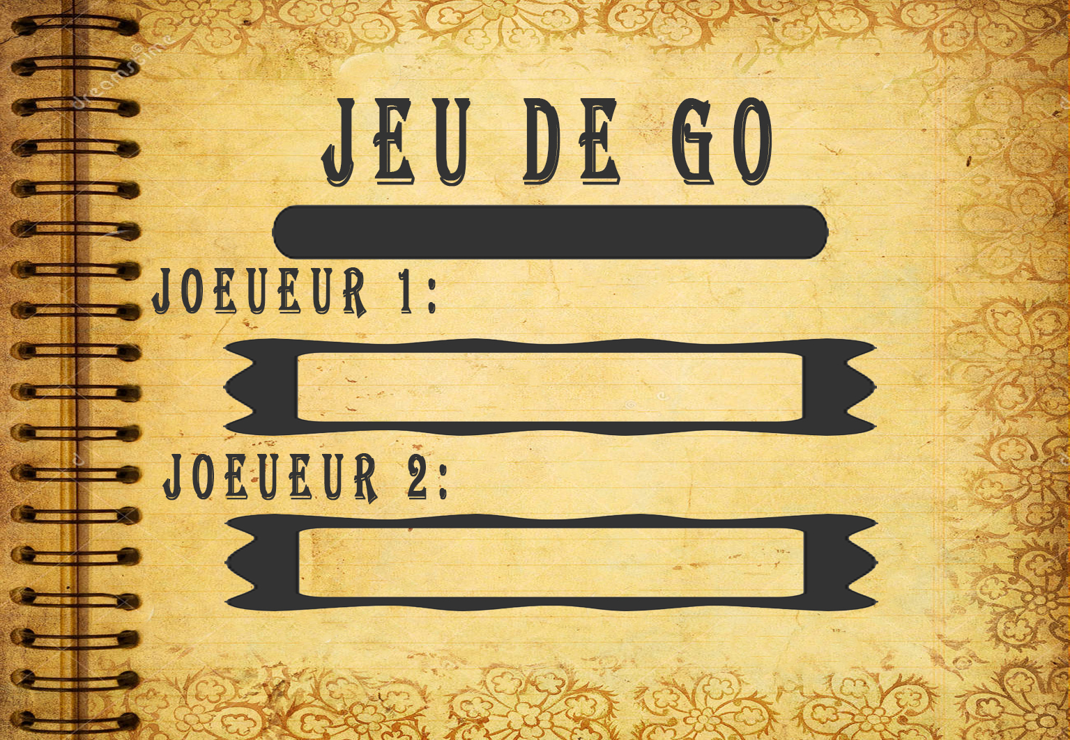
Amélioration
Utilisation d’une interface garphique:

Slide 26

Amélioration
Utilisation d’une interface garphique:

Slide 27
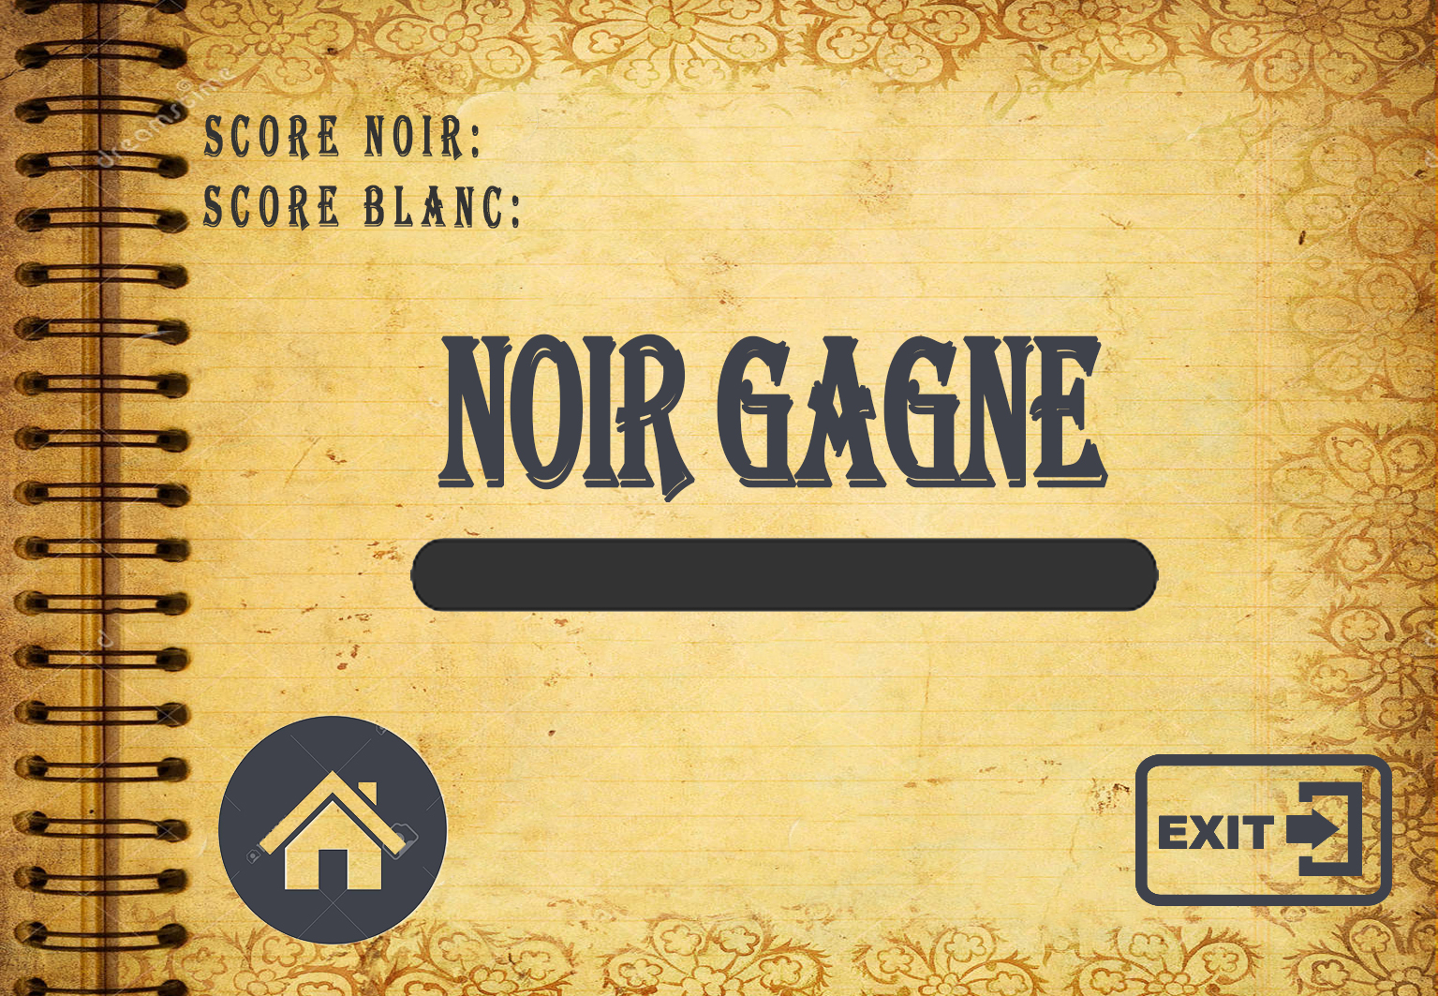
Amélioration
Utilisation d’une interface garphique:

Slide 28
PROBLEMES RENCONTRES

Slide 29
Contrainte du temps.
Faire et refaire des fonctions et des conceptions.
L’installation de la SDL.
Complexité de quelques tâches.

Slide 30

CONCLUSION

Slide 31
CONCLUSION
Ce projet a été une très bonne expérience, vu qu’il a testé nos connaissances en programmations acquises dans le 1er semestre. Mieux encore, ce projet c’est notre premier programme qui a dépassé les 2000 lignes de code est c’est vraiment magnifique puisque on a l’habitude de programmer des mini-projet qui ne dépasse même 100 lignes de code. En plus ce projet a nous apprît à concevoir et modéliser avant de se lancer dans le développement et résoudre les problèmes d’une manière professionnelle.

Slide 32
DEMONSTRATION

Slide 33
ESSAIE DU JEU
Bon chance , nous espérons quel vous plait

Slide 34
QUESTION / REPONSES

